Slide 1
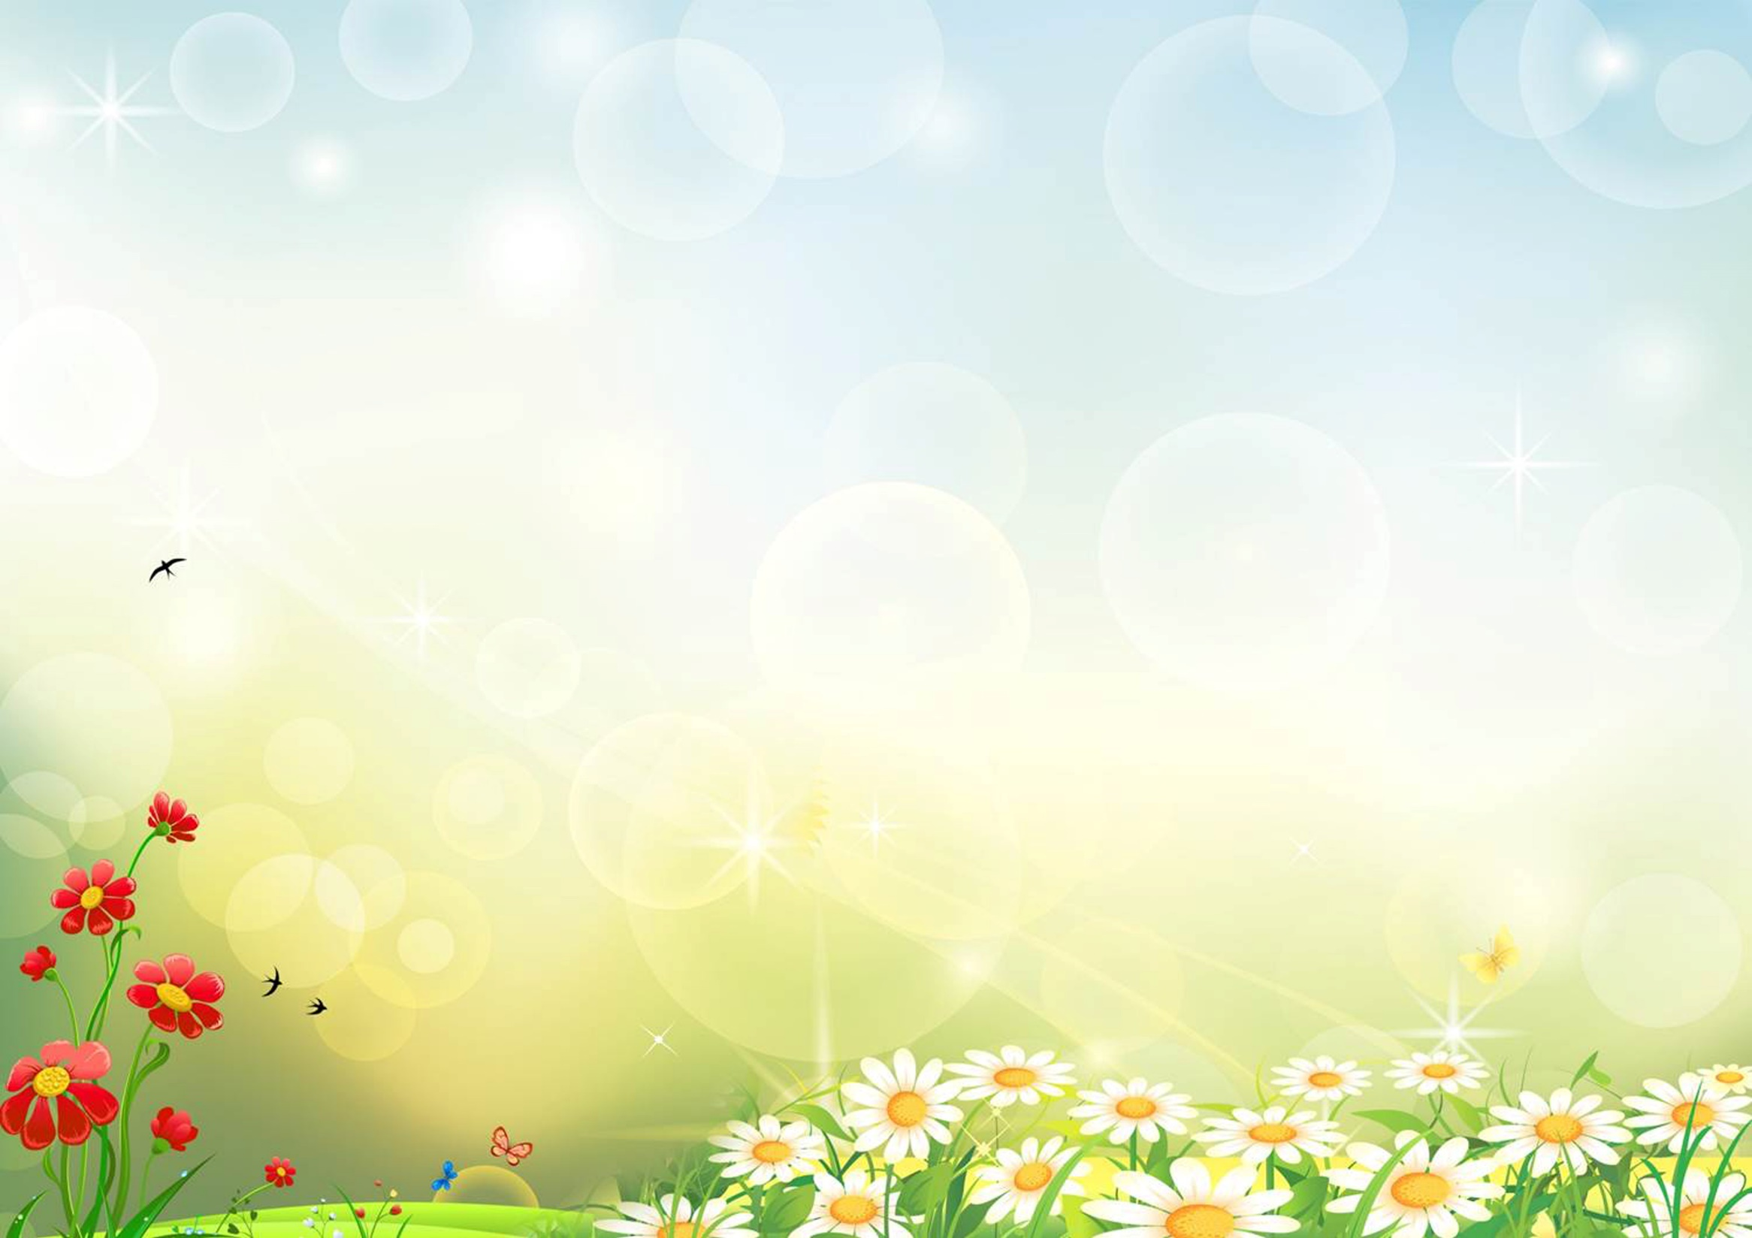
Викторина «Угадай – ка что за ягода?»
Выполнила: учащаяся 7 класса
ГКОУ «Школа №86»
Малышева Дарья
Руководитель: Баранова Н.Н.

Slide 2
Ягодное лето снова на пороге, Раннею порою в лес ведут дороги, Где шумят дубравы и поют ветра, Где приятна даже летняя жара... Солнышком согретых,ягод ароматных, Наберу в лукошко,в лепестках нарядных К солнцу повернулись,спинками игриво, Словно шепчут каждая:-Я ли не красива?! Сочных, спелых ягод лето припасло, На лесной поляне много наросло, Чтобы зарядить нас, бодростью своей, Засверкали ярко, тысячи огней...

Slide 3
Цель: проверка знаний учащихся в форме тестирования по теме: «Полезные ягоды». Задачи: - проверить знания учащихся по теме: «Полезные ягоды»; - расширить кругозор детей о пользе лесных и садовых ягод; - прививать навыки здорового питания школьникам; - развивать логическое мышление и память учащихся.

Slide 4
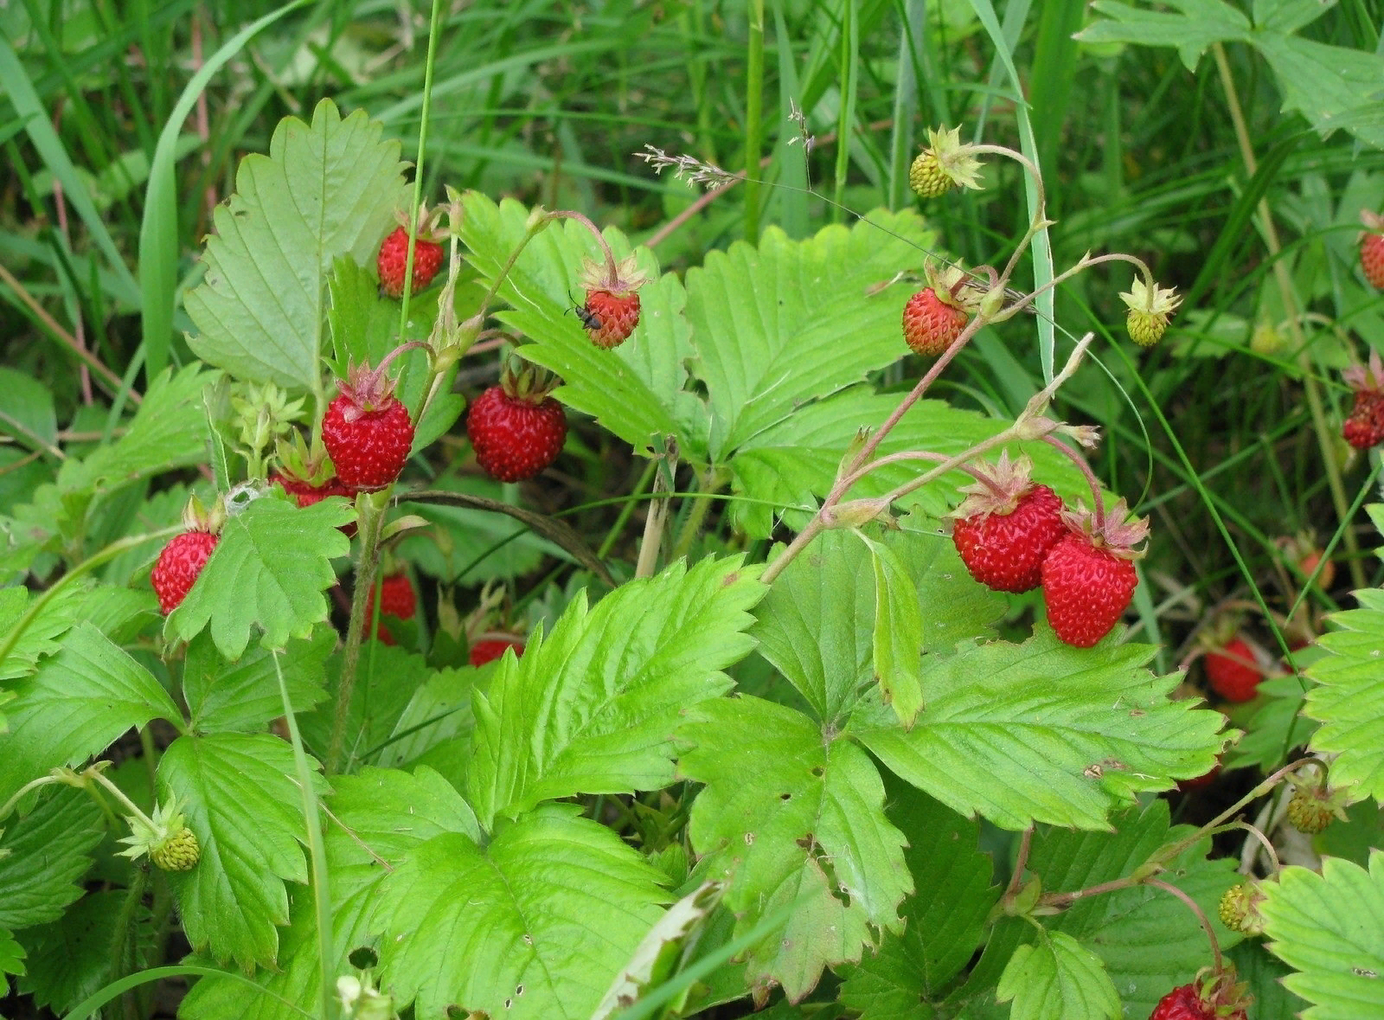
ЗЕМЛЯНИКА
Это мелкая, полезная и очень вкусная лесная ягода. По вкусу она напоминает садовую клубнику, но только она более сладкая и душистая. Растёт она на лесных обочинах и полянках.

Slide 5
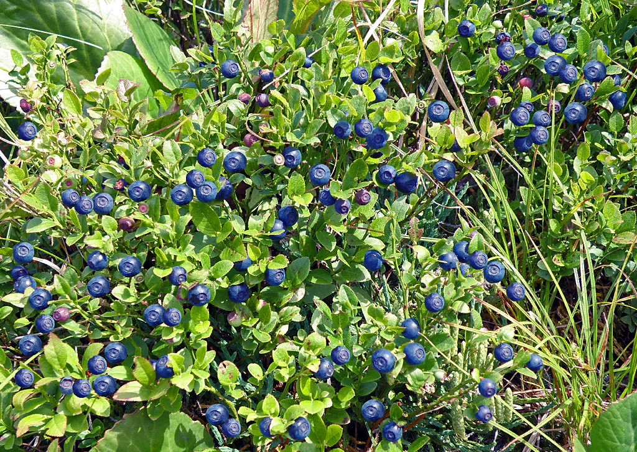
ЧЕРНИКА
Растет на небольших кустиках в лесу. Эта сине-черная ягода похожа на маленький шарик. Она сладкая, ароматная и очень полезная. Едят эту ягоду в свежем и сушёном виде. Из неё делают сироп, компот, желе, мармелад, кисель и варенье.

Slide 6
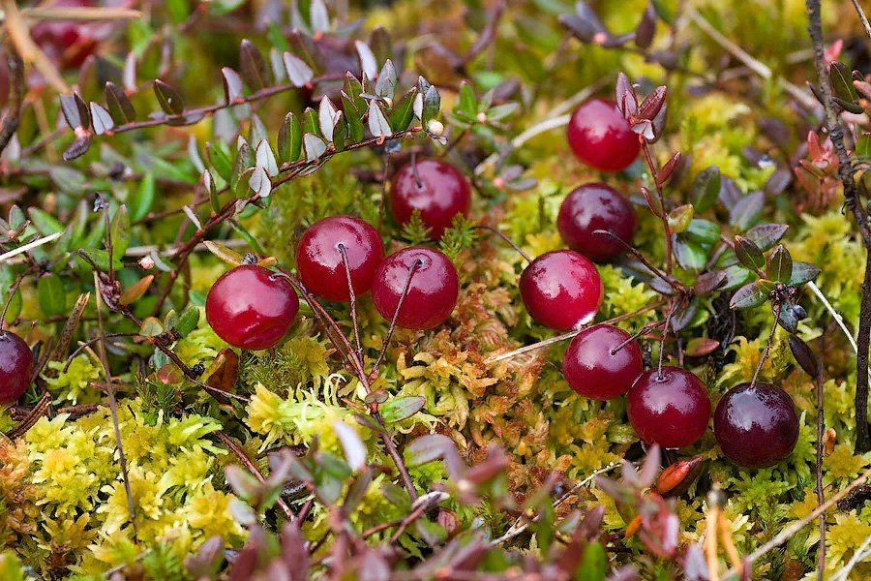
КЛЮКВА
Одна из самых кислых ягод. Она растёт во влажных лесах на болотах. Ягоды – маленькие, круглые и красные. Созревает поздней осенью. Ее плоды можно увидеть даже под снегом. Это ягода богата витаминами и помогает в борьбе с простудой. Из неё варят варенье, кисели, делают морс, квас и желе.

Slide 7
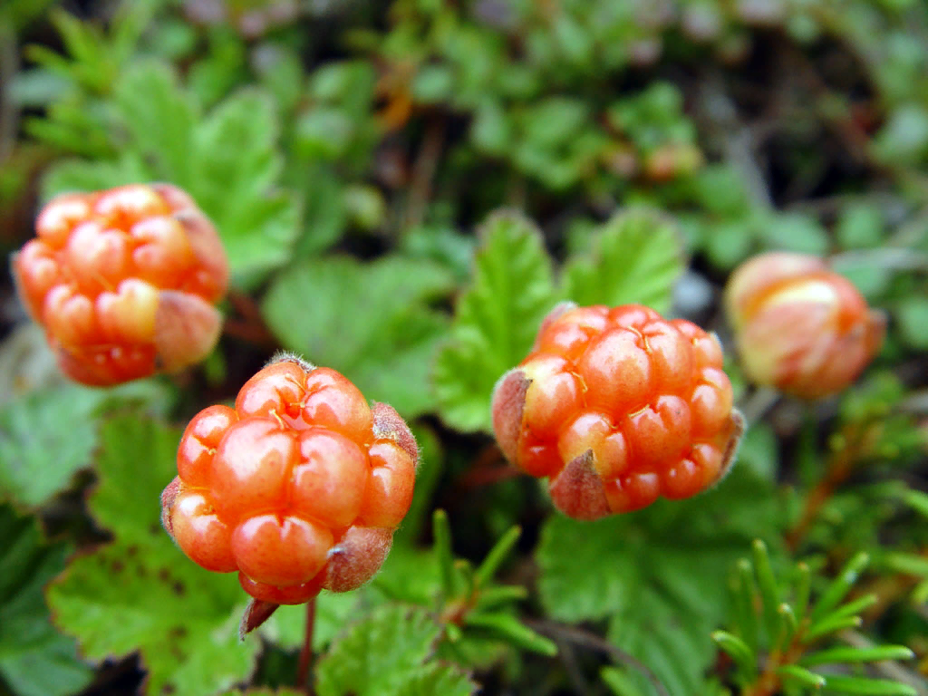
МОРОШКА
Как только не называли северяне эту чудесную ягоду — «болотные очи», «царская ягода», «болотный янтарь», «арктическая малина» и даже «северный апельсин». Все эти названия относятся к загадочной тундровой ягоде . Уже много веков у жителей крайнего севера в почёте эта удивительная ягода. Её полезные свойства использовались для спасения от цинги и укрепления иммунитета в тяжёлом северном климате.

Slide 8
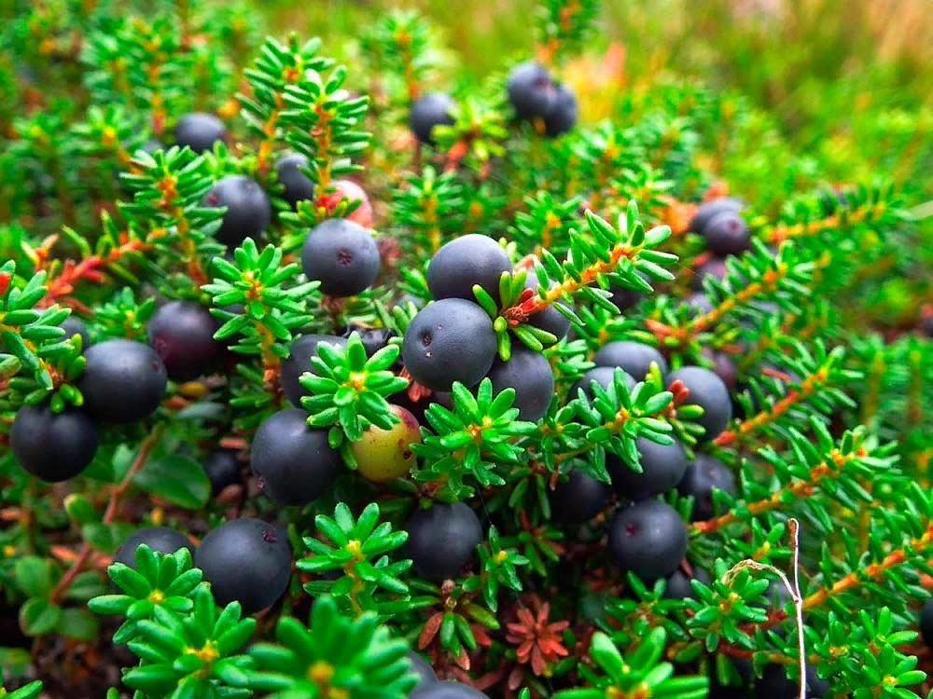
ВОДЯНИКА
У этого замечательного растения много имен, его называют и вороникой, и шикшей, и даже чернушкой. Названия говорящие: ягодки черные, а после потребления они буквально гонят из человека воду (хотя есть и другой вариант происхождения названия -ягоды содержат большое количество пресного сока).
Излюбленные места этой ягоды- северные торфяные болота, где она разрастается в обширные куртины. Встречается она также и в горах.
Внешне растение довольно привлекательно. Благодаря мелким узеньким листочкам яркого зеленого цвета веточки напоминают маленькие елочки. Период цветения можно даже не заметить, настолько малы цветочки, зато начало созревания проглядеть невозможно, ведь ягоды, довольно быстро увеличивающиеся в размерах и набирающие цвет, бросаются в глаза в первую очередь.

Slide 9
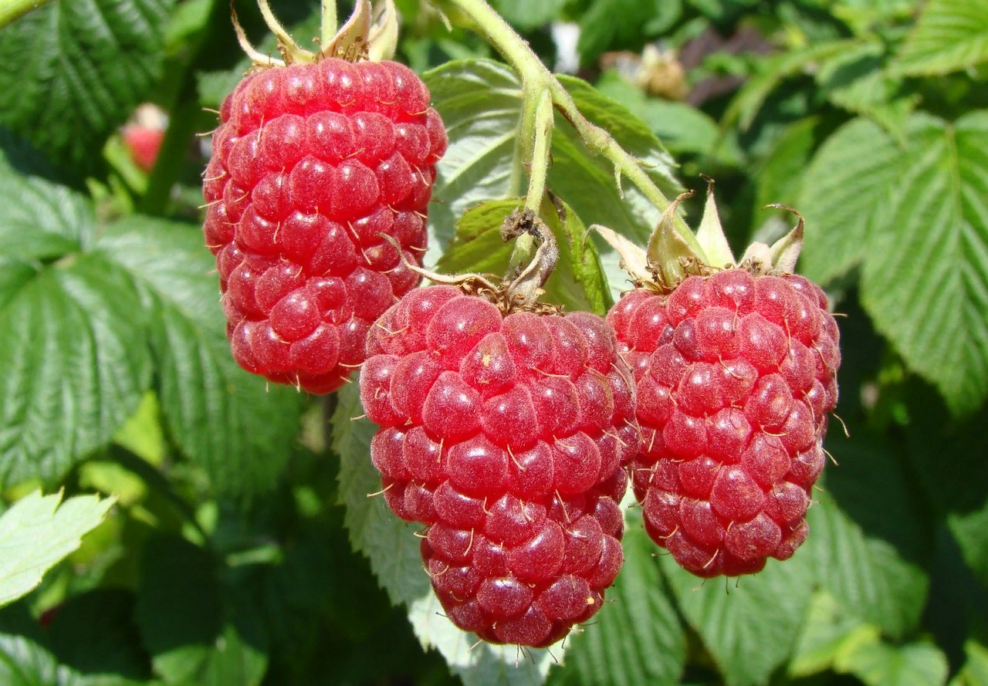
Это ягода малиново-красного цвета. Она обладает целебными свойствами. Чай из этой ягоды помогает излечить простуду. Растет на кустах, которые чуть ниже взрослого человека. Ягоду едят свежую, сушат, замораживают. Из нее готовят варенье, джемы, сиропы.
МАЛИНА

Slide 10
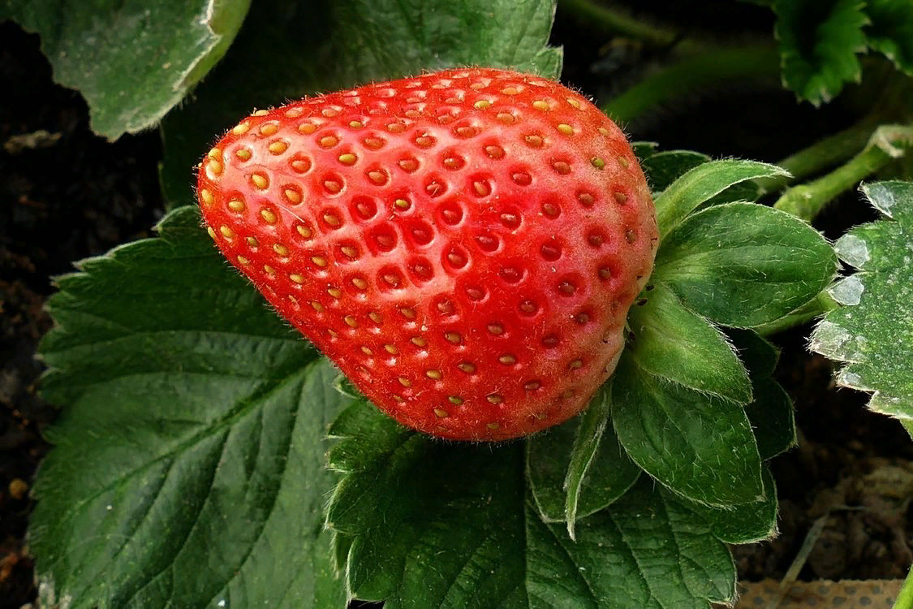
Это ароматная, сочная ягода, которая созревает самой первой. Садовая ягода является близкой родственницей лесной земляники. Растет на небольших кустиках на грядке. Семена расположены не внутри, как у всех ягод, а снаружи. Из-за своего приятного сладкого вкуса эту ягоду любят взрослые и дети. Также она широко применяется в приготовлении различных десертов.
КЛУБНИКА

Slide 11
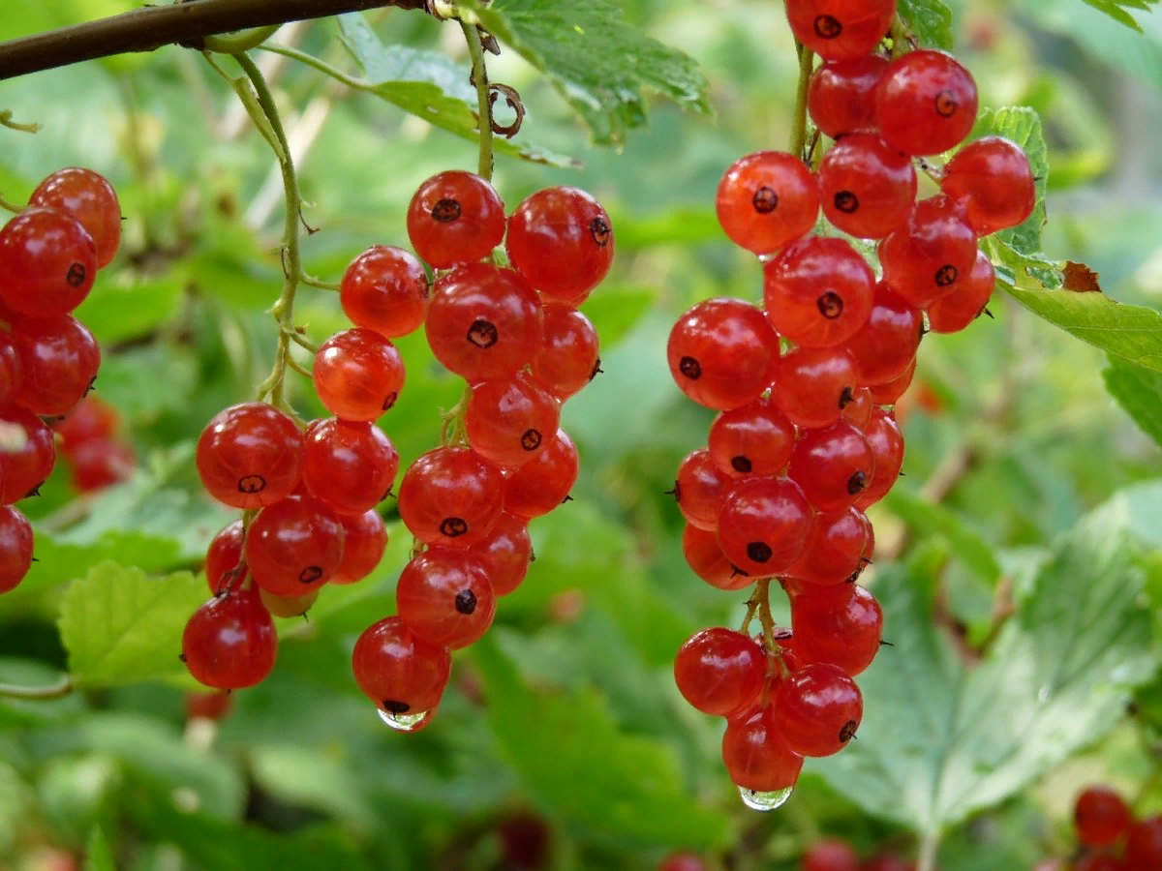
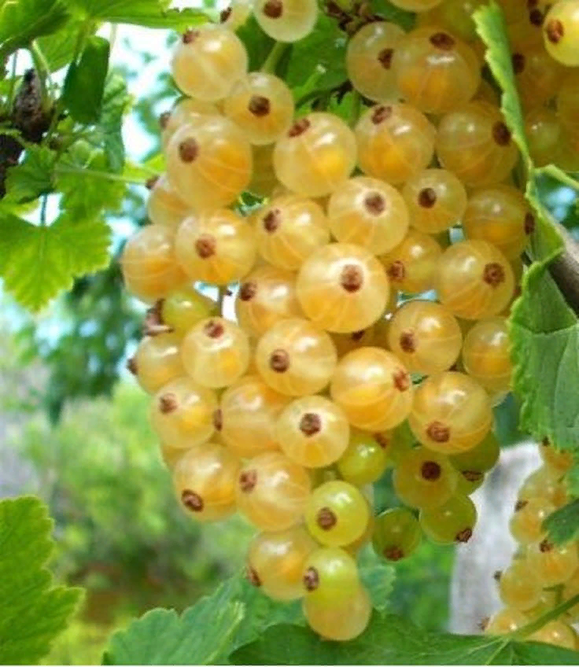
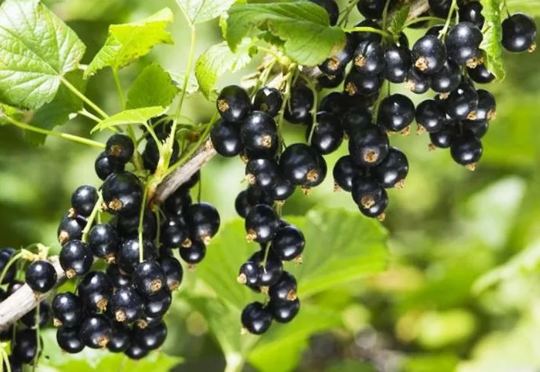
Полезная ягода кисловатого вкуса. Она бывает чёрная, красная, белая. Сорта этой ягоды отличаются не только по цвету, но и по вкусу, по содержанию полезных веществ. Она растет на кустах. Об этой ягоде люди придумали такую загадку: «Она чёрная? Нет, красная. А почему же она белая? Потому что зелёная!» А "зелеными" называют ягоды, которые еще не созрели. Из этой ягоды делают желе, варенье, компот и мармелад.
СМОРОДИНА

Slide 12
МОЛОДЦЫ !

